Slide 1

마리오 게임

Slide 2

마리오게임 도움말:
1. 마리오 게임은 폭탄게임의 업그레이드 판
모둠 순서대로 번호를 고른 뒤 문제를 풀고
점수를 얻는 것입니다.
2. 파워업 아이템을 얻으면, 다른 모둠으로부
터 해당되는 점수를 빼앗아 올 수 있습니다.
노란 별은 절대 무적 아이템으로 점수를
절대 빼앗기지 않습니다.
3세 개의 물음표가 나타나면 그 중의 한 개를
골라 나타나는 아이템대로 점수를 얻거나
점수를 빼앗기게 됩니다.
.

Slide 3
















다른 팀 점수 10점 뺏기
이 아이템들은 자기모둠 점수를 0점으로 만들어요!
10점
다른 팀 점수 10점 뺏기
20점
다른 팀 점수 10점 뺏기
30점
다른 팀 점수 10점 뺏기
40점
50점
다른 팀 점수
10점 뺏기

Slide 4
아무 이미지가 없는건 우리팀 빼고 나머지 팀들 점수 초기화!

Slide 5
1
2
3
4
5
6
7
8
9
10
11
12
13
14
15
16
17
18
19
20
21
22
23
24
25
26
27
28
29
30

Slide 6

점퍼선(전선)이란?
전류가 흐르는 길

Slide 7



Slide 8
Q: 우리가 수업시간에 사용하는 하드웨어의 이름은?
아두이노

Slide 10
브레드보드의 다른 이름은?
빵판

Slide 12
O
디지털 포트는 디지털 전기신호가
아두이노로부터 밖으로 나가거나
밖에서 아두이노로 신호가 들어오는 핀이다(O,X)

Slide 14
장치들을 간단한 기호로 그려 표시한 것이 전기회로이다.
(O,X)
X 전기회로도입니다!

Slide 16
실생활에서의 하드웨어 예시는?
Ex)자동차, 냉장고

Slide 18
아두이노의 리셋의 의미는?
재부팅

Slide 20
컴퓨터에서의 하드웨어는 무엇이 있을까요?
ex) cpu, 키보드, 마우스, 모니터 등

Slide 22
저항이란?
물체의 전류가 흐를 때 전류의 흐름을 방해하는 요소

Slide 24
선생님 이름은?
박상원 선생님

Slide 26
전류가 흐르는 방향은?
(+) 에서 (-)

Slide 28
선생님과 가위바위보를 해서 이기면 점수 획득!
몇 점 일까요?

Slide 30
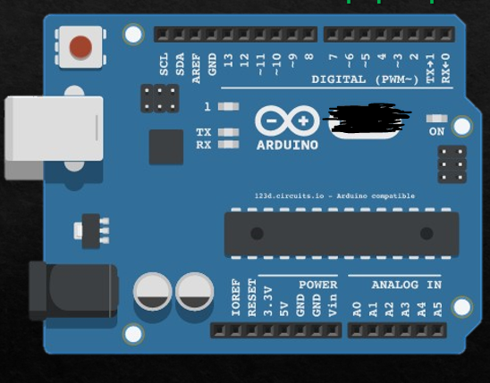
아두이노의 이름은?
아두이노 우노

Slide 32
아두이노는 다양한 스위치나 센서를 통해 LED나 모터와 같은 전자 장치들을 제어하는 것 !
아두이노란?

Slide 34
실생활에서의 소프트웨어 예시는?
ex) 운전할 수 있는 능력, 공부할 수 있는 능력

Slide 36
아두이노의 다른 이름은?
작은 컴퓨터

Slide 38
여러분들이 교육을 받고 있는 이 기관 이름은?
코드코치

Slide 40
전류란?
전하가 이동하는것, 전기가 흐르는 것

Slide 42
VCC란?
전기가 들어가는 곳

Slide 44
전기회로란?
전기가 흐를 수 있도록 만들어진 길

Slide 46
GND란?
전기가 나가는 곳

Slide 48
우리가 수업시간에 사용할 소프트웨어 이름은?
팅커캐드

Slide 50
몇 점 일까요?
선생님과 가위바위보 지면 점수 획득!

Slide 52
전하가 이동할 때 발생하는 에너지의 차이
전압이란?

Slide 54


Slide 55


Slide 60
우리팀만 40점

Slide 61
모든 상대팀에게 20점

Slide 67
모든 팀 점수 초기화

Slide 68
모든 팀 점수 초기화

